Slide 1


Analys av ridning

Slide 2
Data
Ridning
Inspelning av data

Slide 3

Metod
Python
Graf

Slide 4
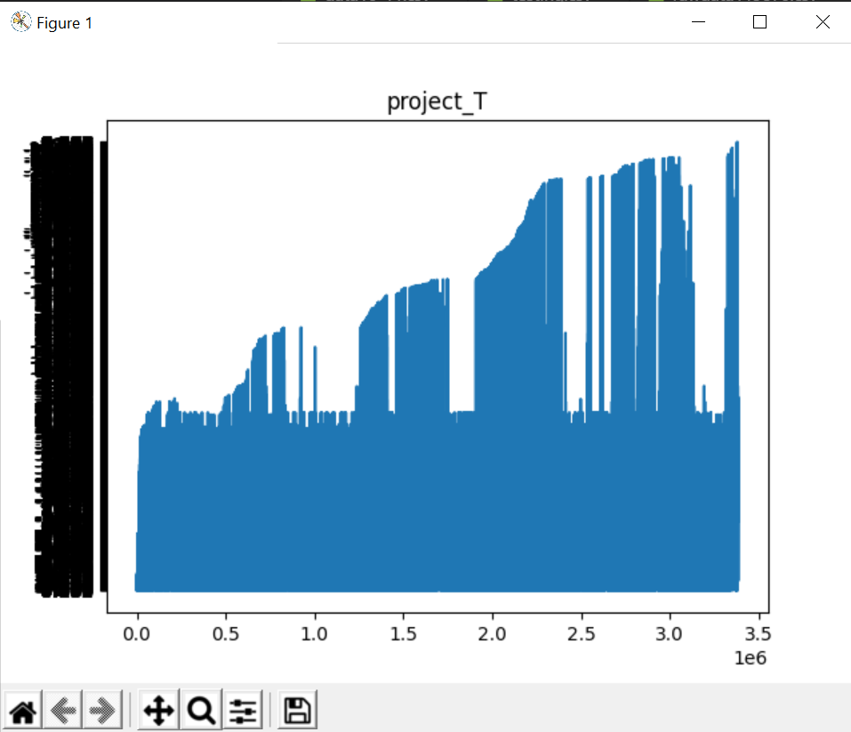
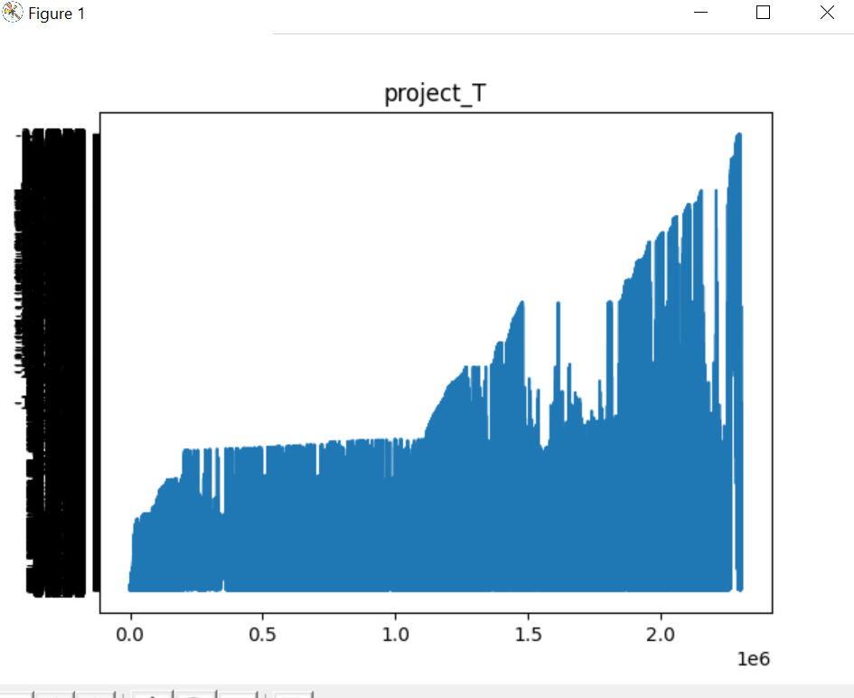
Example

Slide 5
THE END

